Slide 1
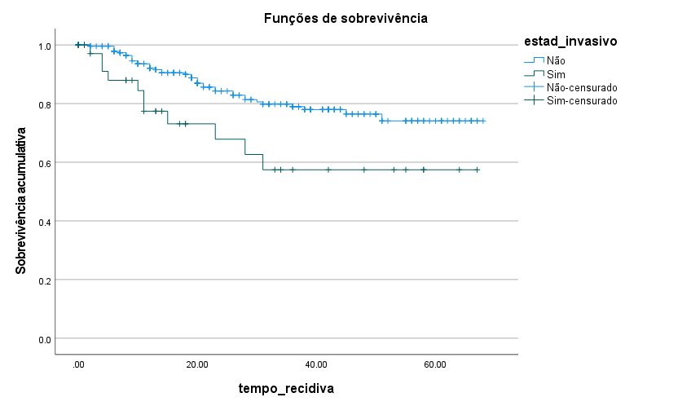
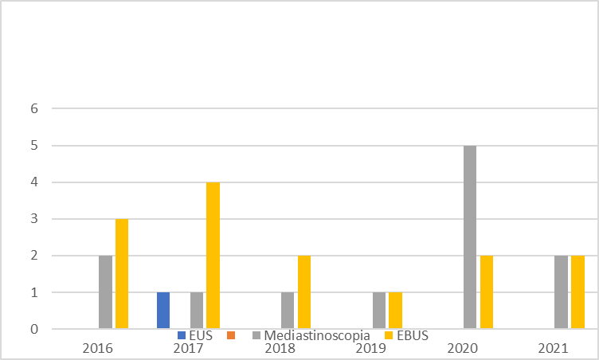
Encontro de Ciência e Inovação 2023
ESTADIAMENTO INVASIVO DO MEDIASTINO EM PACIENTES COM CÂNCER DE PULMÃO RESSECÁVEL
I.B. Fonseca; J.H.A. Ribeiro; J. Nicioli; J.L. Gross
INTRODUÇÃO
OBJETIVO
RESULTADOS E CONCLUSÃO
Analisar a frequência e a forma como o EIM foi realizado em uma série de pacientes submetidos ao tratamento cirúrgico de câncer de pulmão, e como esta frequência se comportou nos últimos cinco anos; avaliar o impacto da realização do EIM na sobrevida global e na sobrevida livre de doença; identificar variáveis associadas à realização ou à não realização do EIM, mesmo tendo critérios que indicassem a sua realização.
Dos 303 pacientes no estudo, apenas 38 (12,54%) realizaram ao menos algum tipo de procedimento para EIM, 110 pacientes (36,30%) tinham pelo menos um critério para realizar EIM. Entre os pacientes que deveriam ter sido submetidos ao EIM, observamos que apenas 27 (24,5%) tiveram o mediastino estadiado de forma invasiva.
O estadiamento pré-operatório invasivo do mediastino é importante em doenças com maior risco de acometimento linfonodal (tumor ≥ 3,0 cm; linfonodos positivos na TC ou no PET-CT, e tumor de localização central). Apesar do reconhecimento da sua importância, o estadiamento invasivo do mediastino (EIM) é pouco empregado. Não temos dados brasileiros sobre a frequência da realização do estadiamento invasivo do mediastino em pacientes com câncer de pulmão que foram submetidos ao tratamento cirúrgico, mas formulamos a hipótese de que não seja realizado na maioria dos casos.
MÉTODOS
Estudo observacional e retrospectivo de uma série de pacientes incluídos no Registro Paulista de Câncer de Pulmão. Incluídos pacientes com carcinoma de pulmão não-pequenas células, operados no AC Camargo Cancer Center. Critérios de indicação para o EIM: tumor ≥ 3 cm na TC de tórax; linfonodos positivos na TC de tórax (≥ 1 cm); linfonodos positivos no PET-CT, definido como linfonodo captante (independente do SUV).
 | Estadiamento Invasivo do Mediastino
Indicação Clínica | Sim | Não | Total | p
Tamanho do tumor |  |  | 105 | 0,137
até 3 cm | 7 (35%) | 13 (65%) | 20
≥ 3 cm | 16 (15,23%) | 69 (65,71%) | 85
Linfonodos N1-N3 tomografia |  |  | 110 | 0,016
até 1 cm | 16 (18,2%) | 72 (81,8%) | 88
≥ 1 cm | 10 (45,4%) | 12 (54,6%) | 22
Linfonodos N1-N3 PET |  |  | 105 | <0,001
Sem captação | 8 (10,8%) | 66 (89,2%) | 74
Com captação | 18 (58%) | 13 (42%) | 31
Figura 2: Sobrevida livre de doença de toda a população estudada, conforme a realização de EIM (p = 0,011).
O EIM é realizado com uma frequência muito baixa em nossa população e não observamos tendência de aumento crescente na indicação de EIM ao longo do tempo. O estágio clínico N positivo, tanto na TC de tórax, quanto no PET-CT foram os únicos critérios que se associaram com a indicação de EIM. A sobrevida não foi influenciada pela realização de EIM em nossa população.
Referências: Osarogiagbon RU, Lee YS, Faris NR, Ray MA, Ojeabulu PO, Smeltzer MP. Invasive mediastinal staging for resected non–small cell lung cancer in a population-based cohort. J Thorac Cardiovasc Surg. 2019;158(4):1220-1229.e2. doi:10.1016/j.jtcvs.2019.04.068
Figura 1: Distribuição ao longo dos anos da realização de EIMs pacientes com indicação de realização de EIM.
Tabela 1: Distribuição de pacientes com indicações de estadiamento invasivo do mediastino

